Slide 1
Bibelen er Guds store historie

Slide 2


Slide 3


Slide 4
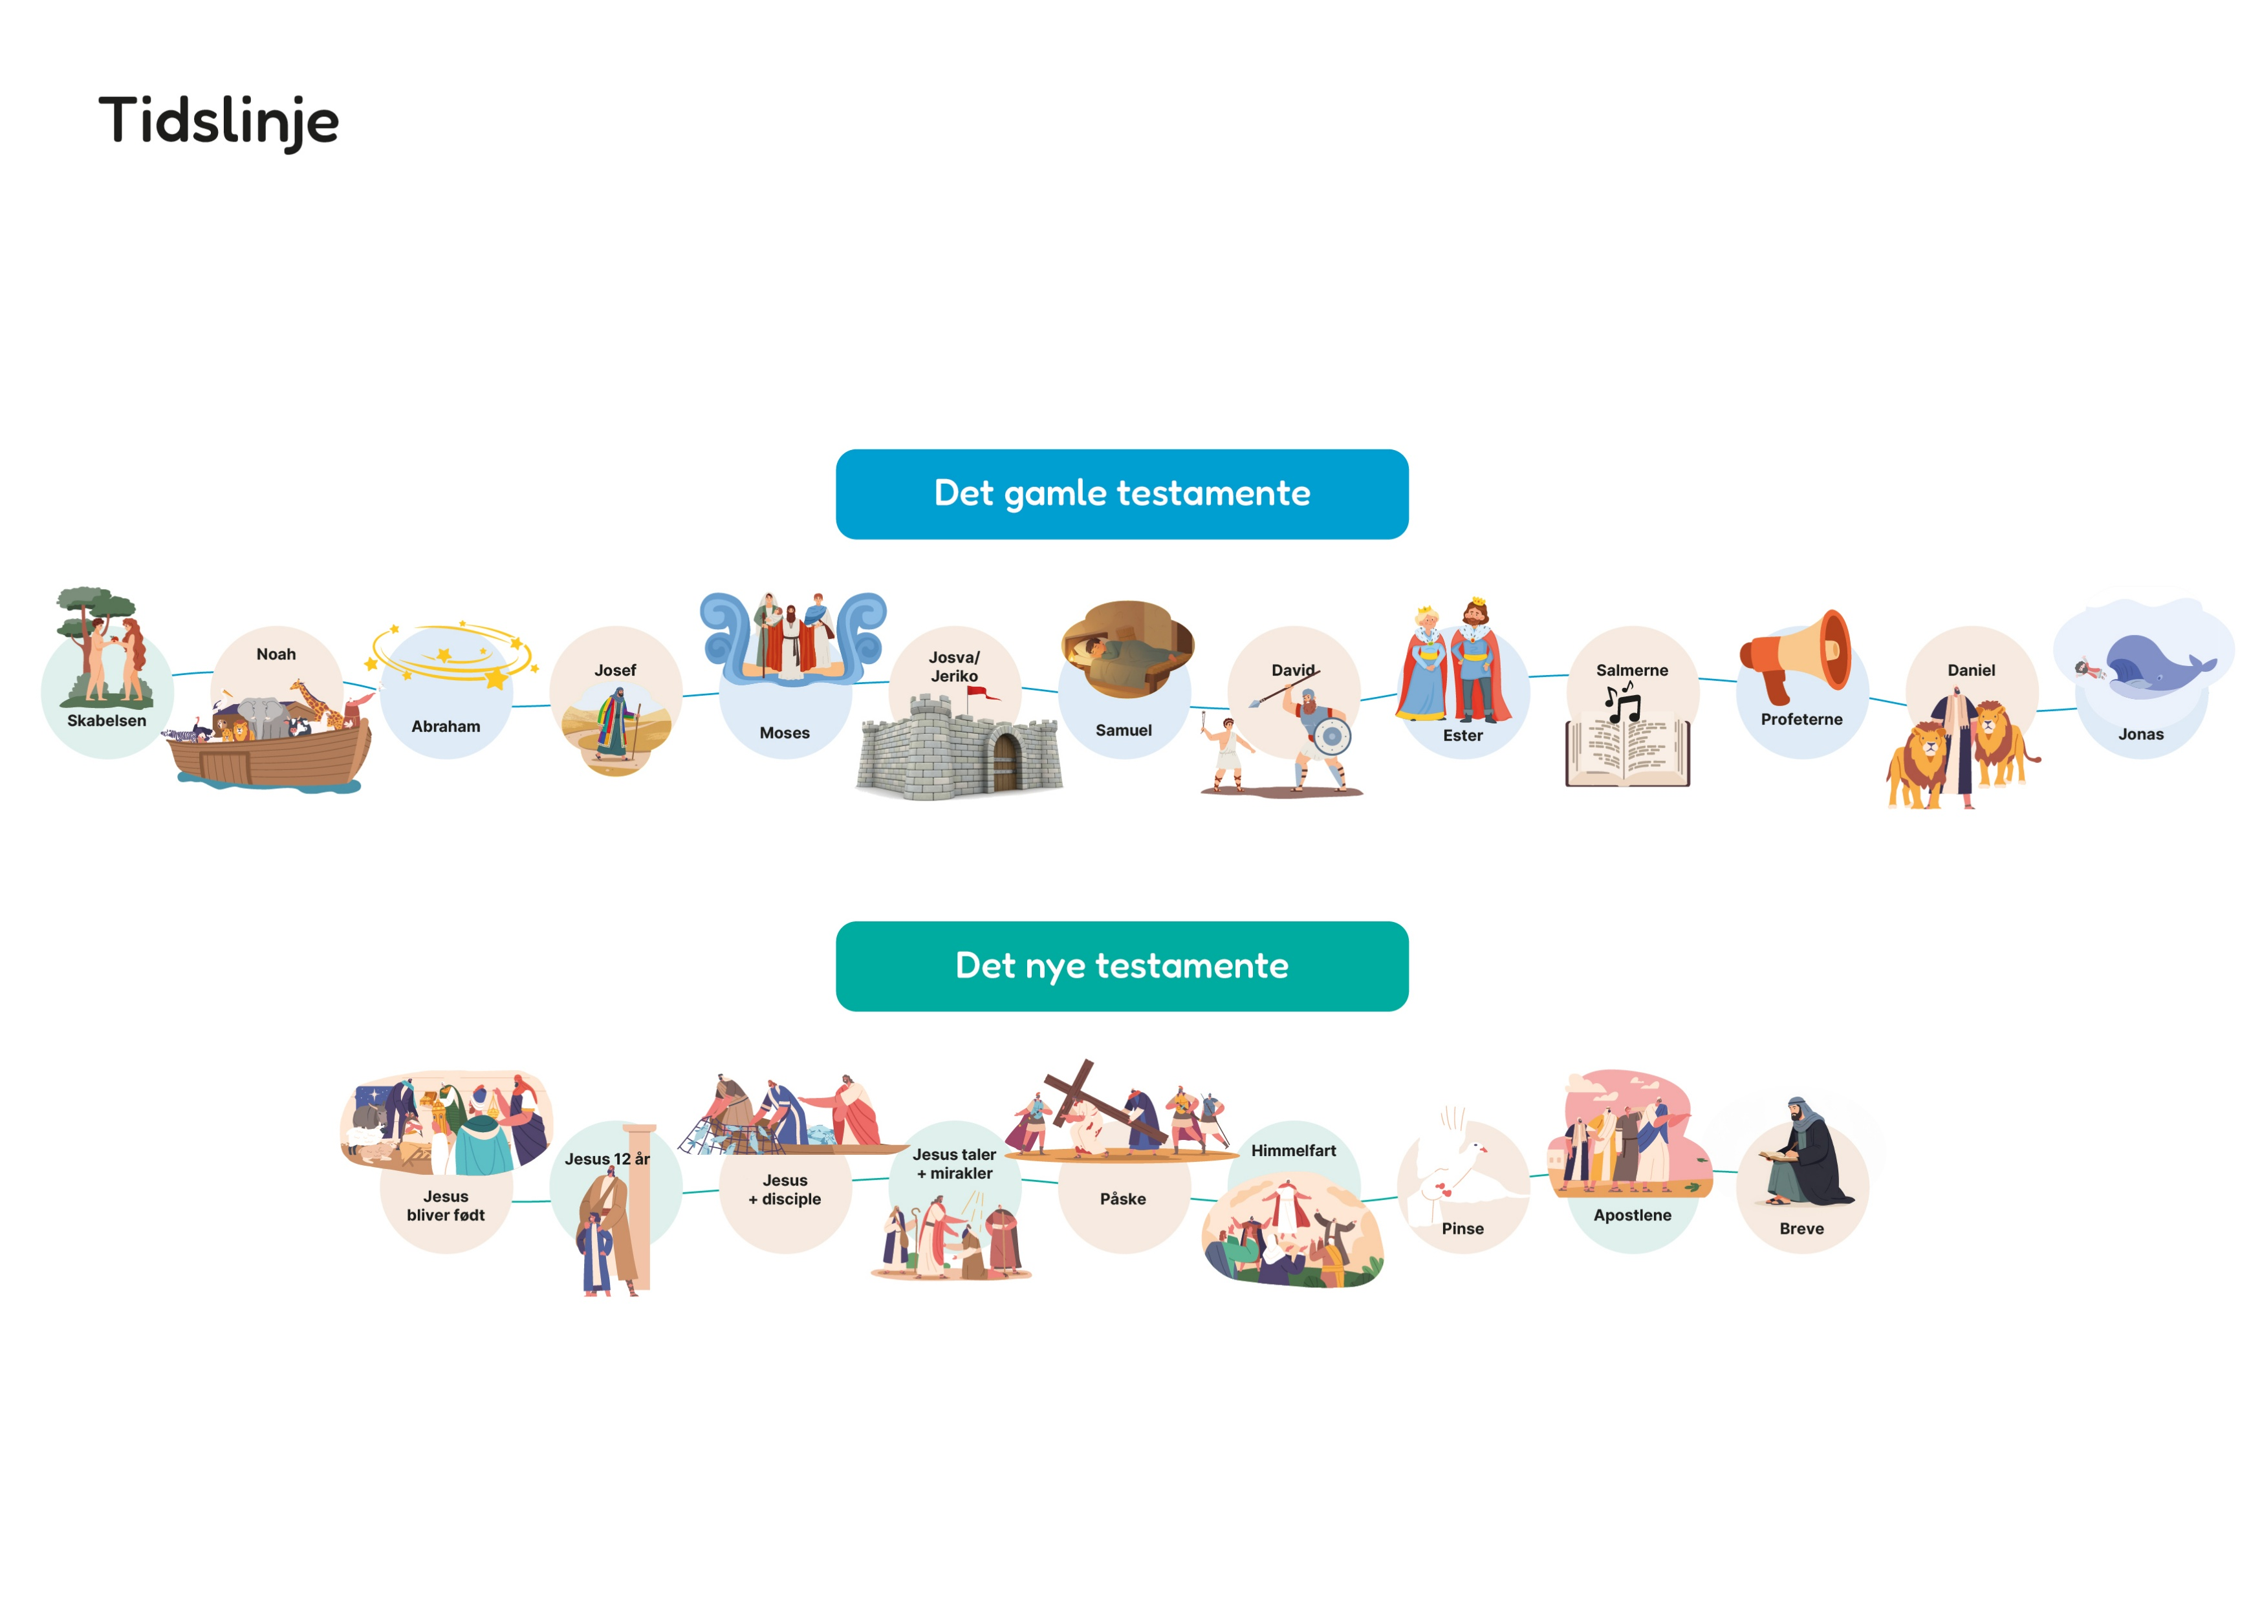
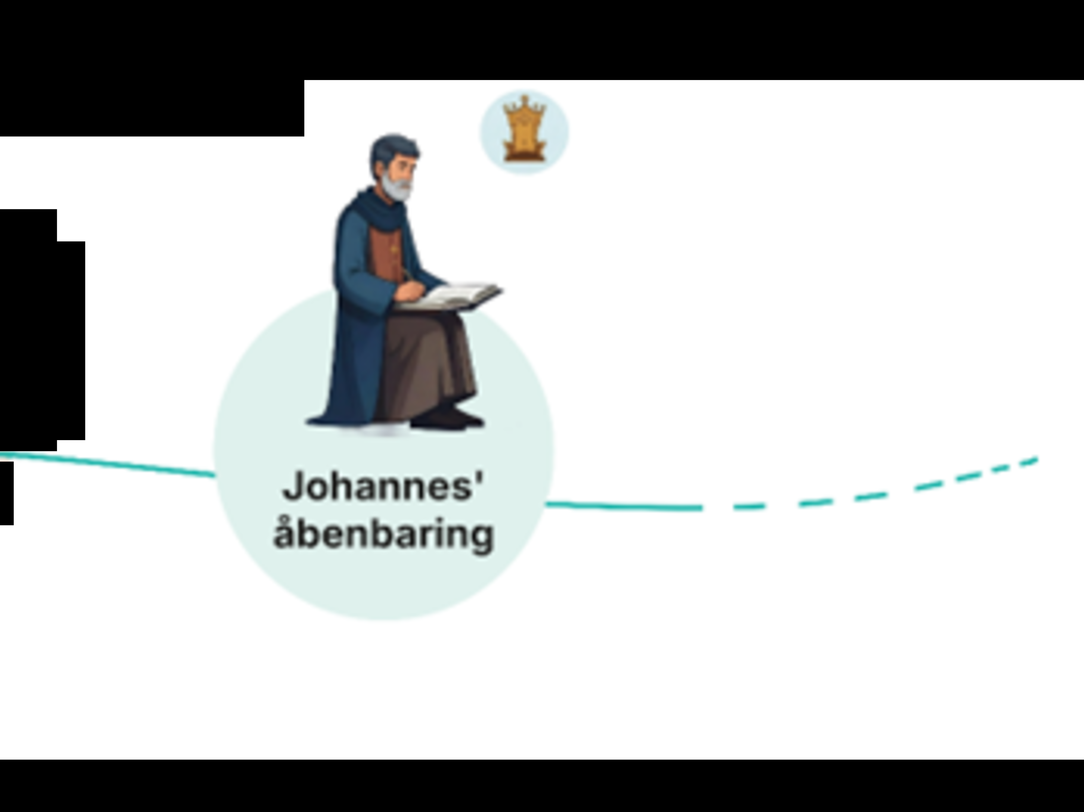

Slide 5
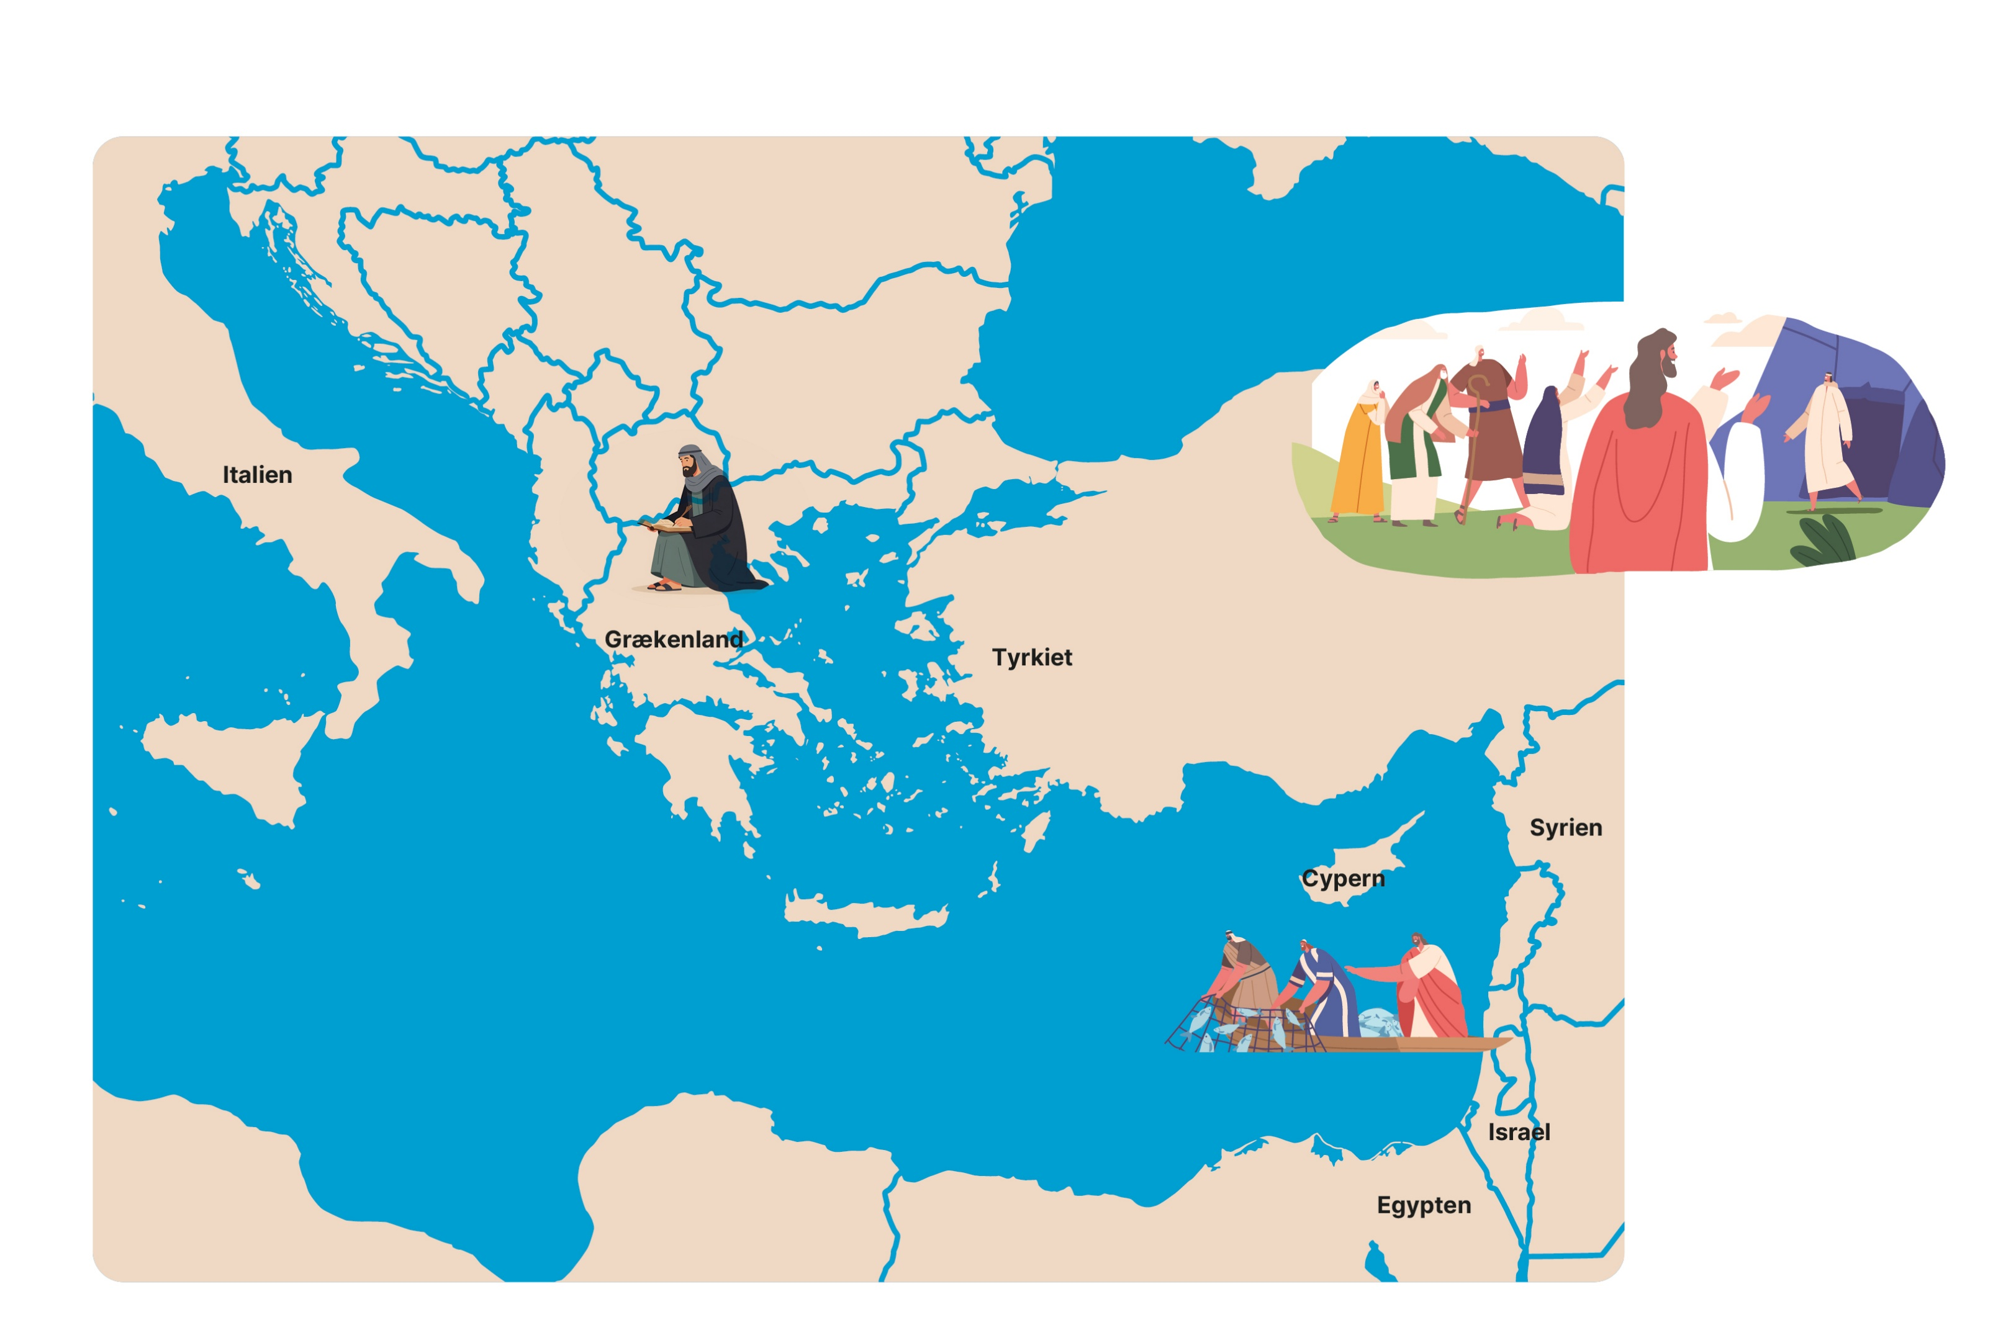
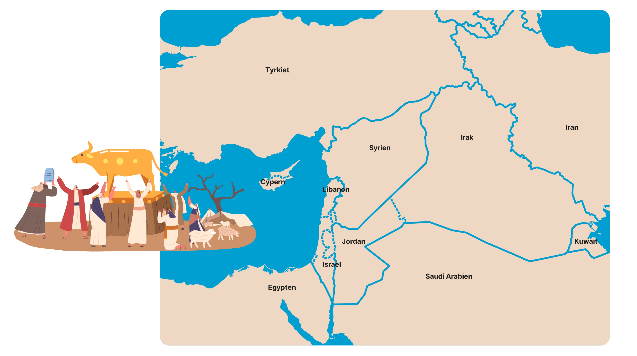

Slide 6


Slide 7
Bibelen er Guds store historie

